Slide 1


Com és la nova selectivitat?
Història d’Espanya i Catalunya
2n Batxillerat

Slide 2
Qüestions generals
En totes les matèries descomptarà fins a 1 punt en el conjunt de l’examen (10% de la nota) per la presentació, si la redacció és incoherent, mancada de cohesió, de correcció lingüística o no es fa un ús adequat de la terminologia específica.
No hi haurà opcionalitat, tothom farà el mateix examen i entrarà tot el temari. Ara bé, a l’interior d’una pregunta es podran escollir diverses opcions.
Presència equilibrada de qüestions d’Espanya i de Catalunya i de temàtiques polítiques, socials i econòmiques.

Slide 3
Les 4 PARTS de la NOVA SELECTIVITAT d’HISTÒRIA
ANÀLISI CRÍTICA DE LES FONTS
SITUA’T EN EL TEMPS UTILITZANT TERMES HISTÒRICS
4 BLOCS
(2,5 punts x bloc)
EXPOSICIÓ D’UN TEMA A TRAVÉS DE GRANS CONCEPTES
POSA A PROVA ELS TEUS SABERS
(TEST)

Slide 4
Al voltant de les 100 paraules
a
Identifica dues idees fonamentals de la 1a Font
(0,5 punts)
b
Identifica dues idees fonamentals de la 2a Font
(0,5 punts)
c
Fes una breu redacció amb el següent fil conductor…
(1,5 punts)
ANÀLISI CRÍTICA DE LES FONTS
Consisteix en el comentari de dues fonts que l’alumne/a ha d’entendre, contrastar, valorar i relacionar amb el context històric. Les dues fonts tindran un mateix eix temàtic però NO cal que corresponguin a la mateixa etapa històrica.
Exemples: paper de la dona, constitucions o lleis, catalanisme, estructura territorial de l’estat, conflictivitat social, ordre públic, règims i partits polítics, paper de l’església o de l’exèrcit, conflictes bèlics, repressió…

Slide 5
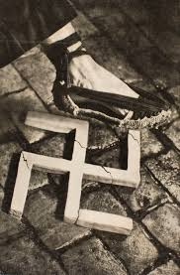
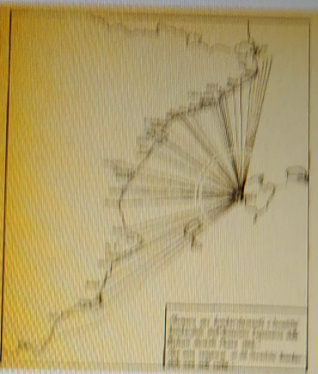
ANÀLISI CRÍTICA DE LES FONTS
a/ L’ANTIFEIXISME
b/ LA INTERVENCIÓ ITALIANA A LA GUERRA CIVIL
Autor: Pere Català Pic, fotografia “Aixafem el feixisme” per encàrrec del Comissariat de Propaganda de la Generalitat de Catalunya i publicada per primer cop a La Vanguardia el 24 d’octubre de 1936.
Font: Procedent del fons de l’Operazione militare Spagna, dipositat a l’Ufficio Storico delle Aeronautica Militare de Roma
Comenta la informació que proporciona la primera imatge (0,5 punts)
Comenta la informació que proporciona la primera imatge (0,5 punts)
Feu una breu redacció valorant el context històric de les imatges anteriors i que respongui al següent enunciat: La internacionalització de la guerra civil, el seu component ideològic i el patiment de la població civil (1,5 punts)

Slide 6
Al voltant de les 150 paraules
Valoració del contingut de la redacció
(1,5 punts)
Ús correcte dels 4 termes històrics
(1 punt)
SITUA’T EN EL TEMPS UTILITZANT TERMES HISTÒRICS
Consisteix valorar episodis i escenaris del passat en els quals l’estudiant n’és protagonista. Cal fer ús d’una terminologia històrica adeqüada usant 4 termes que ajudaran a estructurar la resposta.
POTS TRIAR ENTRE DUES OPCIONS
Exemple: “Un diari estranger t’ha enviat com a corresponsal a la Barcelona de principis de segle XX per explicar l’impacte de la Setmana Tràgica. Com a part de la teva feina has de redactar un article de 150 paraules utilitzant els següents termes de forma acurada:
RESERVISTES, BARRICADES, ANTICLERICALISME i FRANCESC FERRER i GUÀRDIA

Slide 7
Al voltant de les 150 paraules
Valoració del contingut de la redacció
(2,5 punts)
EXPOSICIÓ D’UN TEMA A TRAVÉS DE GRANS CONCEPTES
Consisteix en redactar un tema transversal (que pot incloure diverses etapes històriques). El fil conductor de la resposta utilitza algun concepte o àmbit del GLOSSARI.
POTS TRIAR ENTRE DUES OPCIONS
Exemple: “La reinstauració del sufragi universal el 1890 va fer d’Espanya un país democràtic”.
Valora aquest enunciat a partir de la discussió entre liberalisme i democràcia, i la corrupció sistèmica.

Slide 8
GLOSSARI d’àmbits i qüestions clau d’Història
1. Liberalisme i democràcia. Clientelisme i corrupció.
2. Canvi econòmic i social a Espanya i Catalunya.
3. Revolució i revolucionaris. Conflicte social i sindicalisme.
4. Conquesta dels drets socials i estat del benestar incipient.
5. Militarisme
6. Contrarevolució: corporativisme, democràcia orgànica i feixisme
7. Violència política i social (en temps de pau i en temps de guerra)
8. Església i poder. Clericalisme i anticlericalisme.
9. El paper de la dona.
10. Centralisme, catalanisme i experiències d’auto-govern.

Slide 9
10 preguntes TEST
POSA A PROVA ELS TEUS SABERS
(TEST)
Es presenten dues enquestes tipus test amb 5 preguntes cadascuna. De les possibles respostes l’alumnat n’ha d’encerclar una com a correcta (cada error descompta 0,08 punts). Les respostes en blanc NO penalitzen.
Exemple: Has estat secretari de Mariano Alejandre Oliveros, responsable de la policia política a finals del segle XIX i t’han encarregat un informe sobre el moviment obrer per tal de conèixer-lo i controlar-lo millor. Respon el següent test amb la resposta que millor s’ajusti a allò que escriuries..
El moviment obrer català de finals del segle XIX s’adscrivia a 2 grans tendències:
a/ Socialistes i comunistes
b/ Socialistes i anarquistes
c/ Socialistes i carlistes
d/ Anarquistes i lerrouxistes

Slide 10
Àmbits d’estudi
La revolució liberal (1808-1874)
La Restauració (1875-1931)
El catalanisme polític (1833-1931)
La segona República (1931-1936)
La guerra civil (1936-1939)
El franquisme (1939-1975)
La transició i la democràcia (1975-1986)

Slide 11


amasllor@xtec.cat

